Slide 1
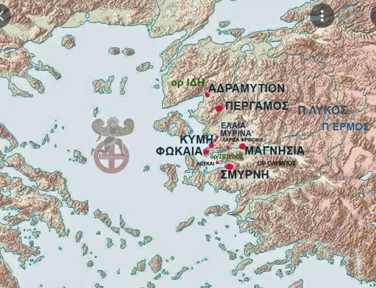
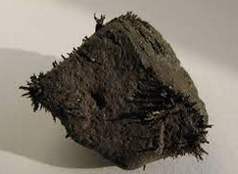
Μαγνήτες – Μαγνητικό πεδίο

Slide 2
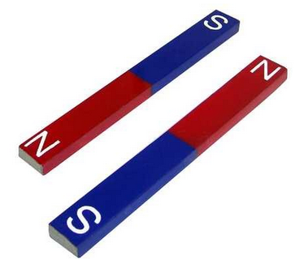
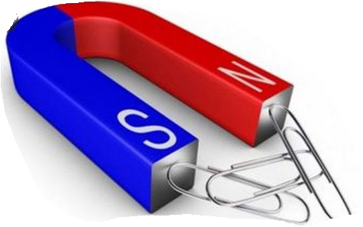
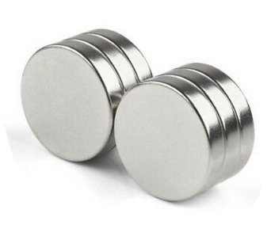
Μαγνήτες
Ραβδόμορφοι μαγνήτες
Πεταλοειδής μαγνήτης
Κυκλικοί μαγνήτες

Slide 3
Μαγνήτες
Φυσικός μαγνήτης που έχει πάνω του ρινίσματα (πολύ μικρά κομματάκια) σιδήρου.

Slide 4
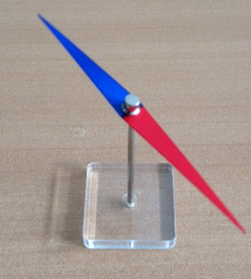
Μαγνήτες
Μαγνητική βελόνα : είναι μικρή και μπορεί να περιστρέφεται εύκολα
Ν
S

Slide 5
Μαγνήτες
Όλοι οι μαγνήτες έχουν δύο μαγνητικούς πόλους (ή πόλους):
το Βόρειο μαγνητικό πόλο (ή για συντομία βόρειο πόλο) που συμβολίζεται με Ν (από τα αγγλικά ΝΟRΤΗ = βοράς)
το νότιο μαγνητικό πόλο (ή για συντομία νότιο πόλο) συμβολίζεται S (από τα αγγλικά SOUTH = νότος)
νότιοs πόλοs
Βόρειος πόλοs

Slide 6
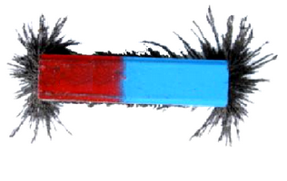
Μαγνήτες
Οι μαγνητικές δυνάμεις, που ασκεί ένας μαγνήτης είναι πολύ πιο ισχυρές κοντά στους πόλους του μαγνήτη.
Ρινίσματα σιδήρου

Slide 7
Μαγνητικό πεδίο
Μαγνητικό πεδίο είναι ένας χώρος. Μέσα σε αυτό τον χώρο ασκούνται μαγνητικές δυνάμεις.
Δηλαδή σε αυτό τον χώρο (μαγνητικό πεδίο) αν βάλω μαγνήτες τότε πάνω στους μαγνήτες θα ασκηθούν δυνάμεις (μαγνητικές δυνάμεις)…….
Ο χώρος γύρω από το μαγνήτη είναι μαγνητικό πεδίο

Slide 8
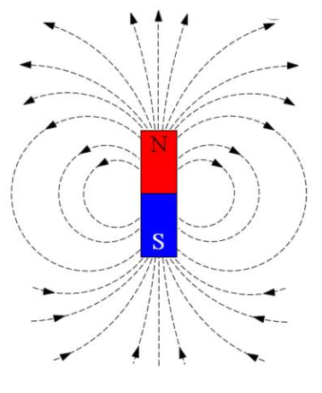
Μαγνητικό πεδίο
Το χώρο του μαγνητικού πεδίο το συμβολίζουμε με …… γραμμές που ονομάζονται δυναμικές γραμμές ( ή μαγνητικές γραμμές).

Slide 9
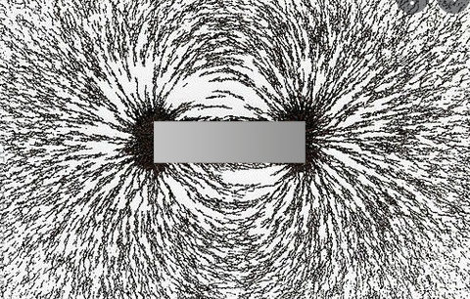
Μαγνητικό πεδίο
Αν γύρω από ένα μαγνήτη βάλουμε ρινίσματα σιδήρου , τότε αυτά θα τοποθετηθούν έτσι όπως είναι οι δυναμικές (μαγνητικές) γραμμές του μαγνητικού πεδίου
Ρινίσματα σιδήρου
δυναμικές γραμμές

Slide 10
Μαγνητικό πεδίο
Οι δυναμικές γραμμές που παριστάνουν το μαγνητικό πεδίο, είναι πιο πυκνές (είναι περισσότερες) στους πόλους του μαγνήτη, γιατί εκεί ο μαγνήτης ασκεί ισχυρότερες μαγνητικές δυνάμεις.

